Slide 1
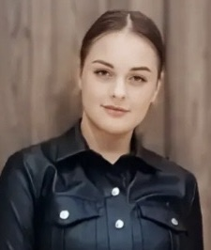
Державний навчальний заклад
« ОДЕСЬКЕ ВИЩЕ ПРОФЕСІЙНЕ УЧИЛИЩЕ МОРСЬКОГО ТУРИСТИЧНОГО СЕРВІСУ»
VII МІЖРЕГІОНАЛЬНА СТУДЕНТСЬКА НАУКОВО-ПРАКТИЧНА КОНФЕРЕНЦІЯ
«Сучасні проблеми готельного бізнесу та ресторанної справи -2024»
тема доповіді:
«Інновації в готельному бізнесі: роль штучного інтелекту та автоматизації»
Доповідач: Науковий керівник:
студент ОВПУ МТС викладач
Унтілова Катерина Анатоліївна Водяницька Юлія Олександрівна
Одеса 2024

Slide 2
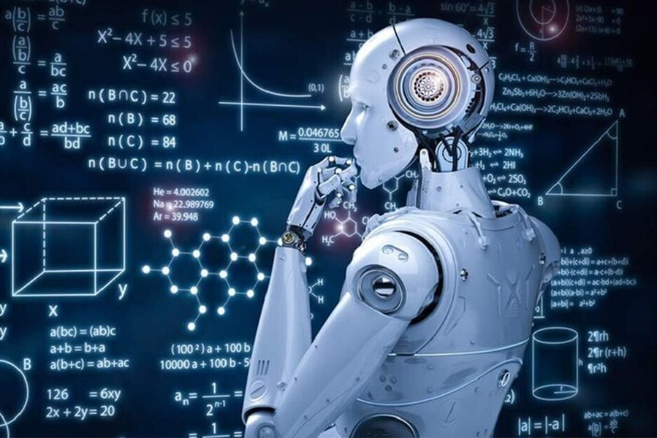
Використання штучного інтелекту у різних сферах бізнесу стало основою успішного конкурентоспроможного бізнесу. Він є поширеним в усіх сферах господарської діяльності, у різних сферах бізнесу та слугує незамінним помічником у повсякденному житті кожної людини. Поширеність його використання є настільки різнобічним, що ми не завжди навіть усвідомлюємо із ким спілкуємось та хто виконує ті чи інші функції.

Slide 3
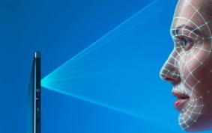
Чат-боти стали звичною справою без якої діяльність будь-якої компанії годі собі і уявити. Відеоігри із штучним інтелектом слугують повсякденним інструментом у сфері розваг. Функція розпізнавання обличчя використовується не лише у бізнесовій діяльності, але і у звичайному житті кожної людини при користуванні даною функцією на телефоні при ідентифікації у різних мобільних додатках.

Slide 4
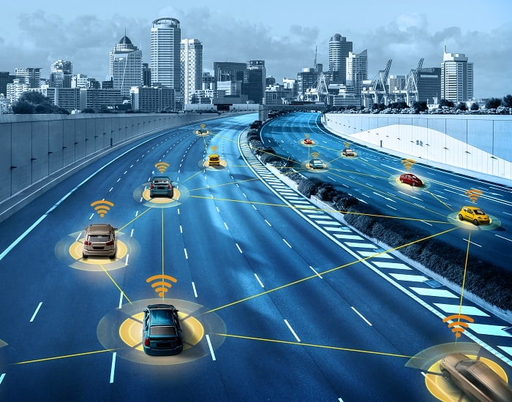
Безпілотні автомобілі, робота яких основана на штучному інтелекті, прокладання траєкторії, розпізнання перешкод, розробка найбільш оптимального маршруту – це все функція, яку виконує штучний інтелект. Р

Slide 5
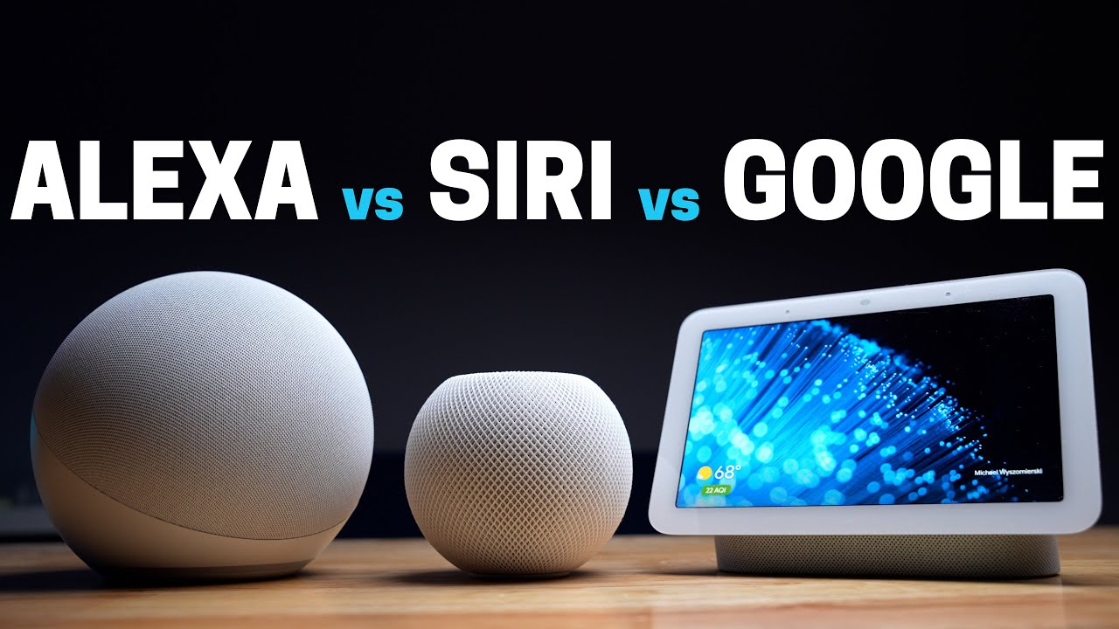
Робота із голосовими додатками (Alexa, Siri, Google Assistant, таргетингова реклама) функціонує на основі штучного інтелекту. Тобто, головною функцією штучного інтелекту є спроможність генерувати процеси, які виконує людський інтелект. .

Slide 6
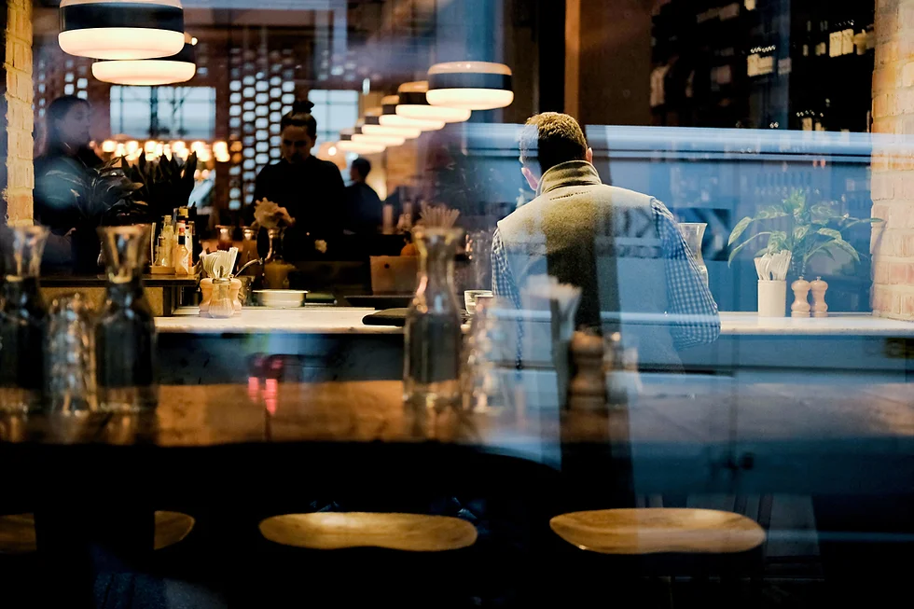
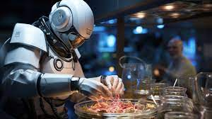
Штучний інтелект залучено до процесу автоматичних закупівель у підприємствах готельного та ресторанного бізнесу. Інтегрування штучного інтелекту у процес реалізації готової продукції використовуючи автоматизовані POS-системи призводить до того, що: зростає ефективність роботи; зменшується величина витрат. Інтегрування штучного інтелекту в різні процеси обслуговування гостей інноваційний заклад сфери готельно-ресторанного бізнесу прямує до системи повного автоматизованого обслуговування та зручної технології самообслуговування.

Slide 7
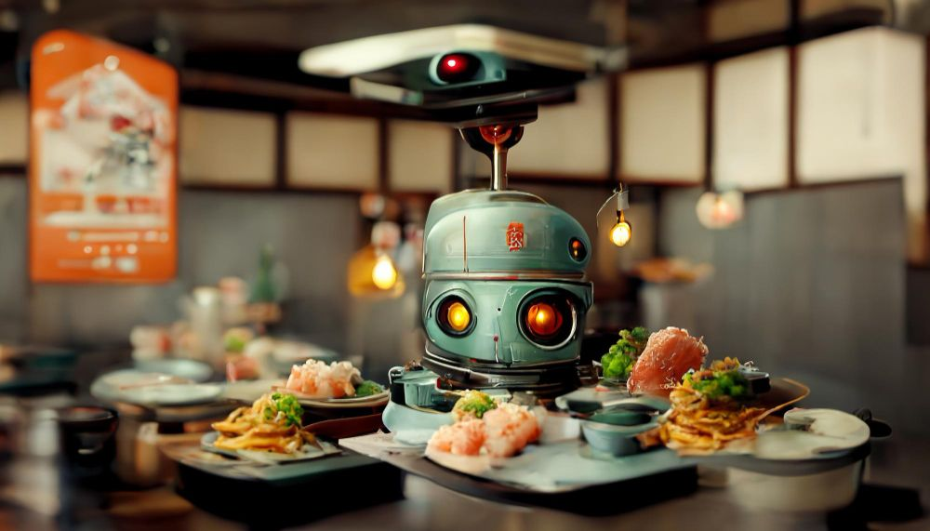
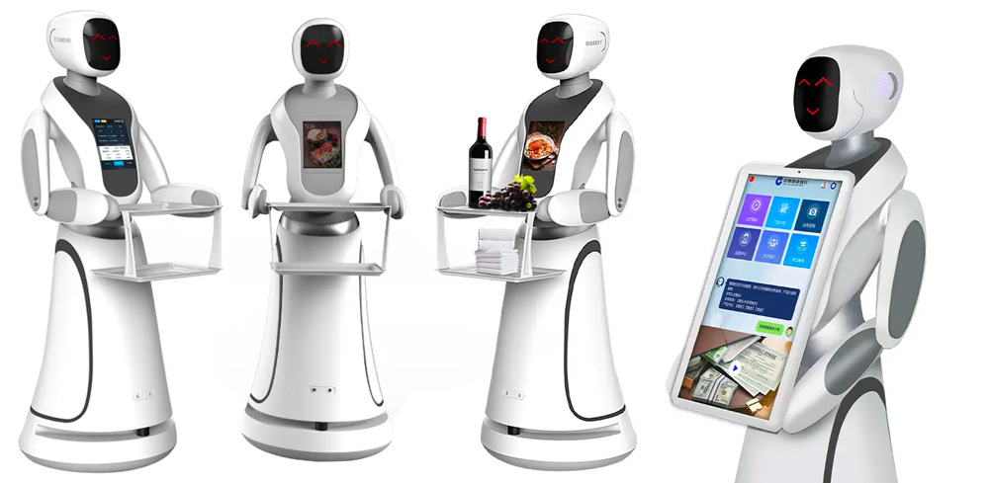
Кілька років тому найбільш вдалими інноваціями в готельно-ресторанному бізнесі вважалися бронювання столиків телефоном та виклик таксі до входу. Потім модними стали заклади, які пропонували їжу та напої з собою, а також швидку доставку страв додому чи офісу.

Slide 8
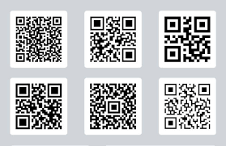
Так, з розвитком потреб споживачів постало питання запровадження нових видів інновацій, таких як: використання можливостей Інтернету та наявність WI-FI; QR-коди та наявність електронного меню (або на вітринах чи при вході в заклад); інтерактивний бар; електронні ключі; голосове керування; інтерактивні панелі; штучний інтелект, віртуальна та доповнена реальність, роботизація, інтернет-речей, чат-боти та соціальні мережі.

Slide 9
Переважна більшість сучасних готельних і ресторанних підприємств критично залежать від своїх обчислювальних, комунікаційних та інших систем. За таких умов, для максимізації переваг таких інновацій з одного боку, і для уникнення перешкод або навіть ослаблення через серйозні недоліки цих самих систем, з іншого боку, необхідно мати життєздатну,комплексну та сучасну інноваційну стратегію .

Slide 10
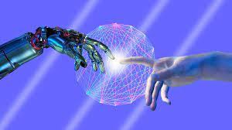
Для успішного вирішення завдань інноваційного розвитку готельного бізнесу необхідно стежити за новими «віяннями моди» на світових і вітчизняних ринках, приділяючи особливу увагу основним тенденціям розвитку науки і техніки. Але не слід забувати, що успіх ресторатора чи готельєра в сучасному світі багато в чому залежить від його здатності бути відкритим для інноваційних технологій, перебувати на хвилі свіжих трендів і активно застосовувати їх у своєму бізнесі. Саме це дозволить вигравати у гострій конкурентній боротьбі.

